Slide 1



“UNLOCKING THE POTENTIAL OF EMERGING MARKET”
“挖掘新兴市场的潜力”
新兴市场商业资讯平台
Emerging Markets Information Service

Slide 2

EMIS 公司背景
EMIS 创建于1994年波兰，1996年起进入中国市场，1999年成为欧洲货币机构投资者集团（Euromoney Institutional Investor Group，LSE: ERM) 的全资子公司， 2018年被中信与财新收购，2020年被欧洲私募股权基金Montagu Private Equity收购。EMIS在全球20多个国家和地区设立了分支机构，中国区的办公室在上海、北京、深圳、香港。
从创立之初，EMIS就专注于提供新兴市场国家的商业资讯。至今，我们仍然是全球仅有的新兴市场信息服务的领先提供商。通过网络平台Emerging Markets Information Service (EMIS, www.emis.cn) 提供超过190多个国家和地区、难以获得的新兴市场动态和商业信息。
Notes:
EMIS成立之初的定位就是专做新兴市场国家，与彭博路透等专注发达资本国家的数据库形成差异互补；
另外EMIS与其他数据库的最大区别就是，我们是多个信息来源，整合了9000多种信息来源的整合平台，---新兴市场的天猫。

Slide 3






EMIS核心数据资源
提供难以获得的、全面的新兴市场动态及商业信息，包括亚太地区、欧洲、中东、北非和南北美洲等190多个国家和地区的全方位的市场动态和商业资讯。网罗时事新闻、宏观研究报告、行业深度分析报告和统计数据、公司分析报告、财务数据、金融证券市场分析等。
覆盖超过190个
国家与地区
涵盖370个
行业
每年发布45万
份第三方行业报告
超过1000万家
公司资讯
涵盖超5,500
出版物
每日发布超过
5.2万条资讯

Slide 4
EMIS三大内容维度
EMIS 三大内容维度
国家宏观：全球视野，本地分析，超过190个国家和地区
国家宏观
分析报告、新闻资讯、统计数据
把握新兴市场国家的经济形势、宏观动态
目标国家的横向纵向对比分析。
经济热点追踪及评论、分析
包含：国别报告、国家风险报告、经济预测报告、经济形势分析、宏观热点分析等
行业：全行业覆盖，多角度分析，370个主要与新兴行业
结合宏观经济、产业政策、商业环境，进行深度的行业研究
挖掘各行业的发展现状、未来趋势、竞争格局、投资环境等，进行领先企业标杆分析
行业季度、年度及未来预测报告
全球行业及金融市场资讯
公 司
分析报告、新闻资讯、公司介绍、财务数据
行 业
分析报告、新闻资讯、统计数据
公司：全面的公司数据平台
涵盖1000万公司信息
用户可自定义筛选条件对目标公司进行检索
可作为商业案例的多信息来源的公司研究分析

Slide 5
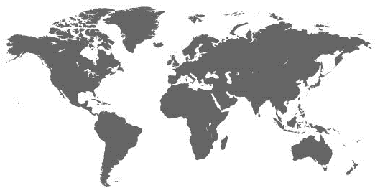
EMIS独有优势
一站式全库资源
全球5500多种国内外信息资源，每年更新45万多份拥有版权的第三方报告；
覆盖广
地域覆盖190多个国家及地区，内容包括宏观研究报告、370多个行业的行业分析报告、新闻资讯；
专业性&权威性
所有内容均来自于世界知名机构，且均拥有正当的第三方版权；
非上市公司库
全球1000万+家公司信息，300万+含详尽财务数据；170,000+并购和ECM交易信息，独有的研究、评估和预测；
专业化服务
及时、周到的线上&线下服务，免费的现场培训、技术及产品支持。

Slide 6
EMIS信息来源
EMIS数据库信息源渠道主要有三大来源，全球顶尖咨询机构、各国优质咨询公司及研究机构及当地政府机构。
此外，EMIS在全球20个国家和地区的研究团队定期撰写超过100个国家的各行业报告进行发布。包含季度、年度及预测报告。
Notes:
BMI：评级机构Fitch Rating旗下咨询公司，行业报告-汽车、医疗、医药、通信。
Oxford：月度，cover 一带一路国家， 国家风险、经济预测。中长期预测，详细的经济指标
EIU：weekly 更新的国家报告，行业，行业预测数据、发展趋势。
OECD： 月度各国经济指标，季度国民核算统计, 半年度经济形势/展望报告，200-300多页，能源/科技等行业的统计报告 100多页
Progressive Media ： 金融时报旗下咨询公司，行业的细分市场。
CIME：亚洲的摩根士丹利，马来西亚第二大银行的咨询公司，金融领域
宏观—Focus Economics

Slide 7















EMIS信息来源 ( Global Top)
公司信息
行业报告
国家宏观报告
Notes:
BMI：评级机构Fitch Rating旗下咨询公司，行业报告-汽车、医疗、医药、通信。
Oxford：月度，cover 一带一路国家， 国家风险、经济预测。中长期预测，详细的经济指标
EIU：weekly 更新的国家报告，行业，行业预测数据、发展趋势。
OECD： 月度各国经济指标，季度国民核算统计, 半年度经济形势/展望报告，200-300多页，能源/科技等行业的统计报告 100多页
Progressive Media ： 金融时报旗下咨询公司，行业的细分市场。
GlobalData: London, 行业&公司
GRDS: 芬兰知名公司，汽车、技术、航空、电子、交通、机械、医药。。。
BSI: 美国，偏技术领域的行业报告（3D printing, advanced materials & chemicals, aerospace and defense, automotive, healthcare, electronics & semiconductors, robotics & UAV and other emerging ），$5000/份
美国市场研究公司Grand View Research
美国联合市场研究(Allied Market Research)

Slide 8
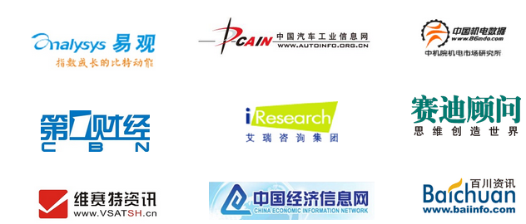








EMIS中国库信息来源 (部分举例)
中经网 CEInet
安邦 Anbound Consulting
魔镜市场情报
百川 Bai Chuan Consulting
赛迪 CCID
维赛特(券商报告) VSAT
CATARC (China Automotive Technology & Research Center)
中商情报网 ASK Consulting
机电数据 Machinery & Electronics Business
全国投资项目数据库 （国家发改委）
艾瑞咨询 iResearch
易观咨询 Analysys
国研网（国务院发展研究中心信息网）
Notes:
安邦16个行业：房地产，金融，汽车、保险。赛迪：高端装备、信息科技、互联网金融高科技。
CATARC：国内最权威的第三方汽车行业信息：汽车产销、汽车统计、销量、发展趋势
第一天平戴维斯，国研网

Slide 9



















我们的客户-国内

Slide 10
我们的客户-全球高校
美 国 | 科罗拉多丹佛大学 | 达特茅斯学院 | 亚利桑那大学
 | 波士顿学院 | 宾夕法尼亚大学 沃顿商学院 | 卡尔加里大学
 | 布兰迪斯大学 | 华盛顿大学 | 堪萨斯大学
 | 布莱恩特大学 | 州长州立大学 | 马萨诸赛大学
 | 哥伦比亚大学 | 哈佛大学 | 多伦多大学
 | 麻省理工学院 | 伊利诺斯大学 | 密歇根大学
 | 国防大学 | 罗切斯特理工大学 | 明尼苏达大学
 | 纽约大学 | 塞伦州立学院 | 西安大略大学
 | 西北大学 | 旧金山州立大学 | 耶鲁大学
 | 俄亥俄州立大学 | 加州大学圣地亚哥 分校 | 斯坦福大学
 | 雷鸟全球管理学院 | 加州大学柏克莱分校 | 芝加哥大学
中国 | 中欧国际商学院 | 首都经贸大学 | 华东师范大学
 | 长江商学院 | 上海交通大学 | 香港大学
 | 浙江财经大学 | 湖南大学 | 北京航天航空大学
 | 云南财经大学 | 北京大学 | 中山大学
 | 南开大学 | 上海财经大学 | 深圳大学城
 | 上海对外经贸大学 | 上海理工大学 | 华南理工大学
英国 | 伦敦商学院 | 巴斯大学 | 杜伦大学
 | 维真学院 | 牛津大学 | 威斯敏斯特大学
日本 | 金泽星大学 | 横浜国立大学 | 大阪市立大学
 | 神户大学 | 一桥大学 | 北海道大学
新加坡 | 南洋理工大学 | 新加坡管理大学 | 新加坡国立大学
俄罗斯 | 俄罗斯大学经济 学院 | 普里卡哈诺夫 俄罗斯经济学院 | 圣彼德州立大学

